Slide 1
আজকের পাঠে সবাইকে স্বাগত জানাচ্ছি।

Slide 2
শিক্ষক পরিচিতি
পাঠ পরিচিতি
জসীম উদ্দীন,
প্রধান শিক্ষক,
মাইজপাড়া সরকারি প্রাথমিক বিদ্যালয়,
সদর, ককসবাজার
মোবাইল নং-০১৮২০৫৪৯৯৬৫ইমেইলঃ juddinchy@gmail.com
শ্রেণি-পঞ্চম,
বিষয়-প্রাথমিক বিজ্ঞান,
অধ্যায়- 5 (পদার্থ ও শক্তি),
পাঠের শিরোনাম- শক্তির যথাযথ ব্যবহার ও সংরক্ষণ,
সময়ঃ ৪০ মিনিট।

Slide 3
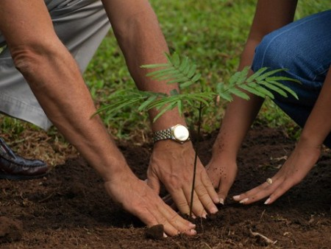
ছবিতে কী দেখা যাচ্ছে?
বৃক্ষরোপণ ও পায়ে হাঁটা হচ্ছে শক্তি সংরক্ষণের একটি উপায়।
বৃক্ষরোপণ করছে।
পায়ে হাঁটছে।

Slide 4
আজকের পাঠ
শক্তির যথাযথ ব্যবহার এবং সংরক্ষণ।

Slide 5
শিখনফল
১৬.৪.১ শক্তির যথাযথ ব্যবহার ও অপচয় রোধ বর্ণনা করতে পারবে।

Slide 6
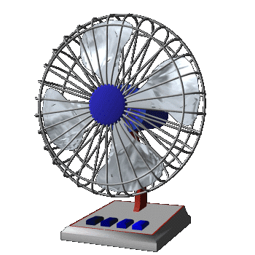
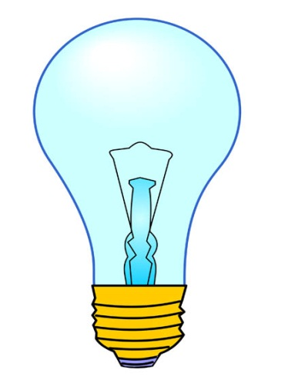
ব্যবহারের পর বাতি, পাখা ও যন্ত্রপাতি বন্ধ রেখে।
ছবিতে কী কী দেখা যাচ্ছে?
কিভাবে শক্তি সংরক্ষণ করা যায়?

Slide 7
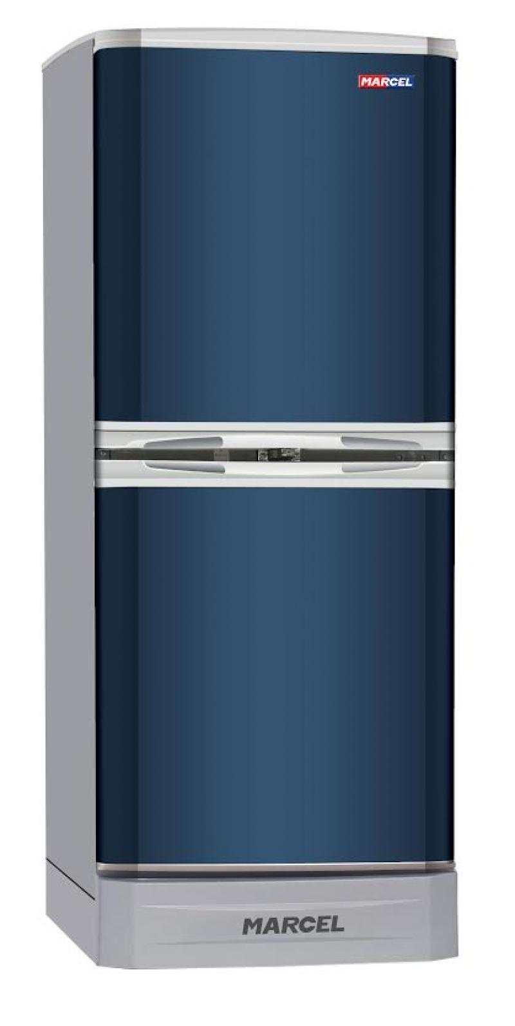
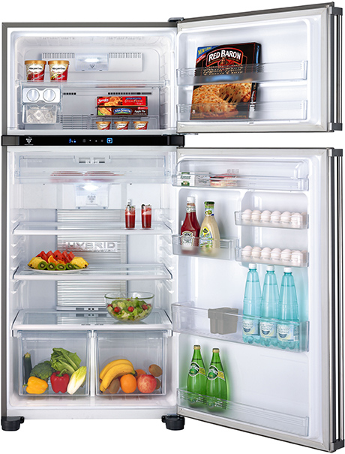
কিভাবে শক্তি সংরক্ষণ করা যায়?
অতিরিক্ত সময় ধরে ফ্রিজের দরজা খোলা না রেখে।
ছবিতে কী কী দেখা যাচ্ছে?

Slide 8
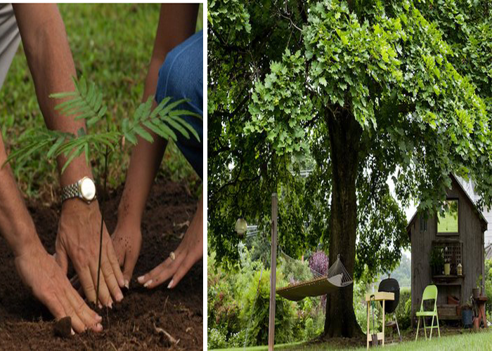
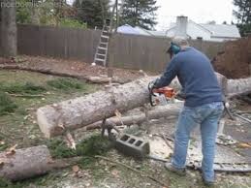
ছবিতে কী কী দেখা যাচ্ছে?
কিভাবে শক্তি সংরক্ষণ করা যায়?
বাড়িতে ছায়ার ব্যবস্থা করার জন্য গাছ লাগিয়ে।

Slide 9
দলগত কাজ
নিচের দেখানো ছকের মতো খাতায় একটি ছক তৈরি করি-
শক্তি সংরক্ষণে র উপায়
১।
২।
৩।
৪।

Slide 10
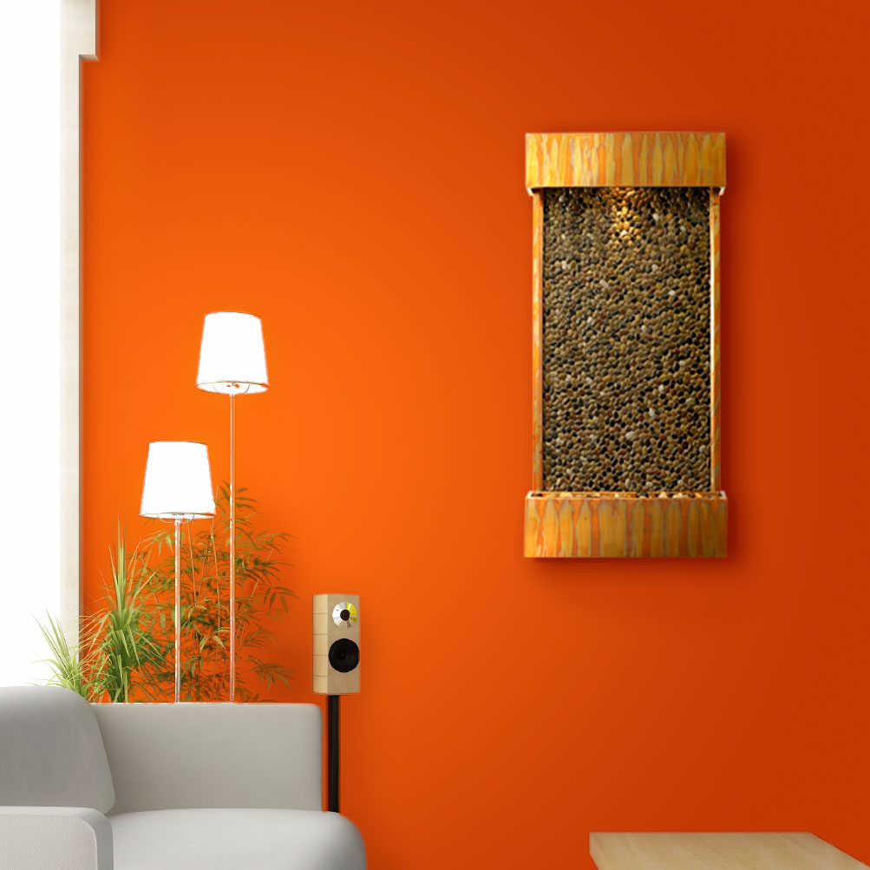
বাতি না জ্বালিয়ে পর্দা সরিয়ে দিনের আলো ব্যবহার করে।
ছবিতে কী কী দেখা যাচ্ছে?
কিভাবে শক্তি সংরক্ষণ করা যায়?

Slide 11
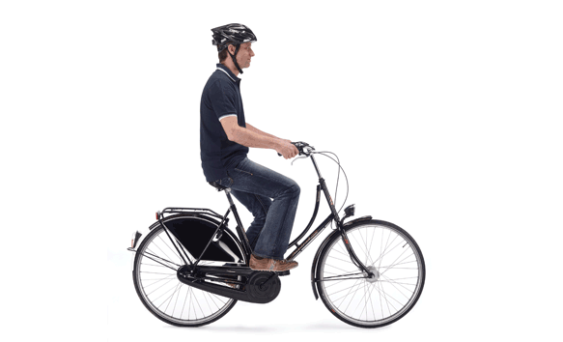
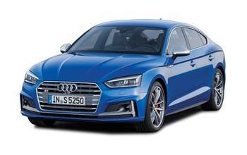
গাড়ির বদলে যথাসম্ভব পায়ে হাঁটা বা সাইকেল ব্যবহার করা।
কিভাবে শক্তি সংরক্ষণ করা যায়?
ছবিতে কী কী দেখা যাচ্ছে?

Slide 12
একাকী কাজ
শক্তি সংরক্ষণে র জন্য শ্রেণিকক্ষে কিছু নিয়ম তৈরি কর।

Slide 13
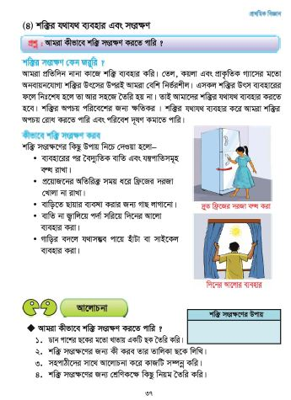
পাঠ্য বই সংযোগ
তোমার প্রাথমিক বিজ্ঞান বইয়ের ৩৭ নং পৃষ্ঠা খুলে মনযোগ সহকারে পড়।

Slide 14
সংক্ষিপ্ত প্রশ্নোত্তর
শক্তি সংরক্ষণ বলতে কী বুঝ?
নবায়নযোগ্য সম্পদ বলতে কী বুঝ?
Notes:
স্টিগার ব্যবহার করা হয়েছে। উত্তরে ক্লিক করে উত্তর দেখতে হবে।

Slide 15
শক্তি সংরক্ষণের জন্য কী করবে তার একটি তালিকা তৈরি কর।

Slide 16
সকলকে ধন্যবাদ
আজকের পাঠ
এখানেই শেষ।

